Slide 1
Урок литературы - презентация в 9 «А» классе
Интеллектуальная игра «Самый умный»
Учитель Щукина Ирина Фёдоровна

Slide 2
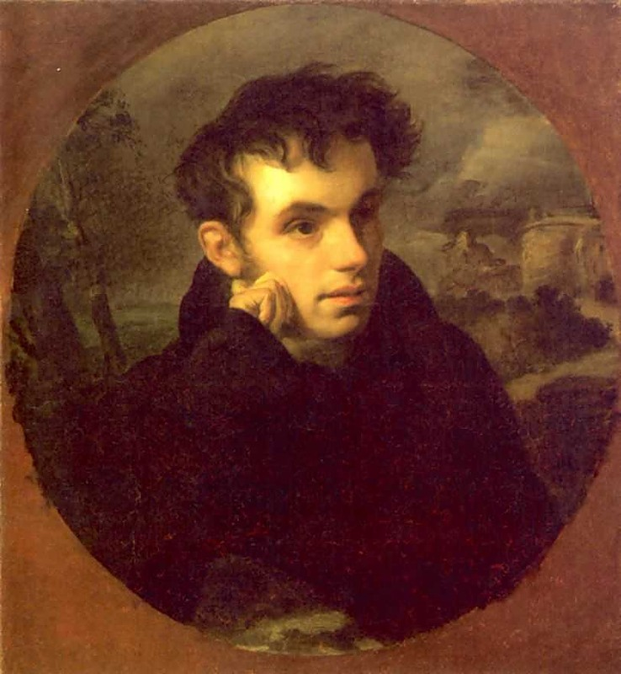
Узнай писателя
1

Slide 3
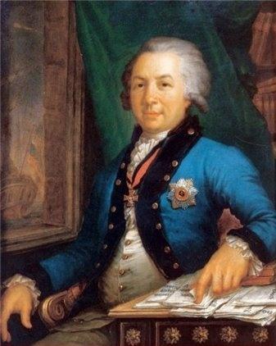
Узнай писателя
2

Slide 4
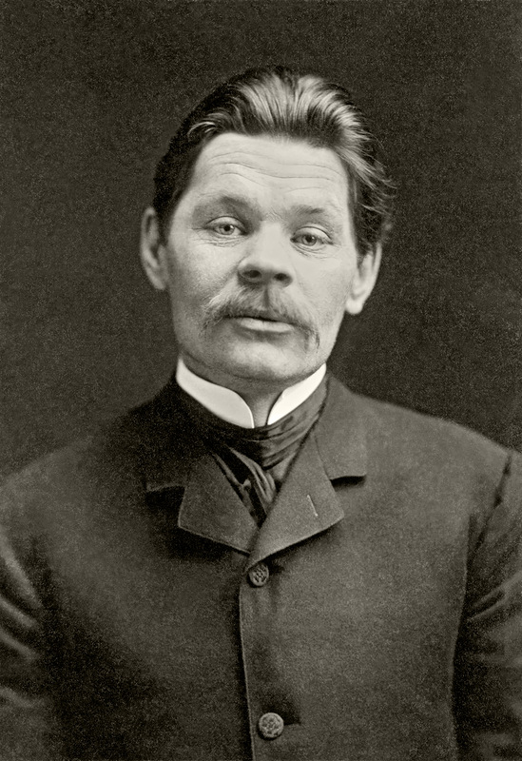
Узнай писателя
3

Slide 5
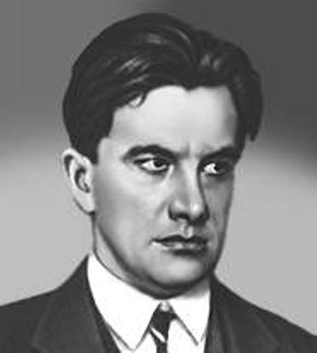
Узнай писателя
4

Slide 6
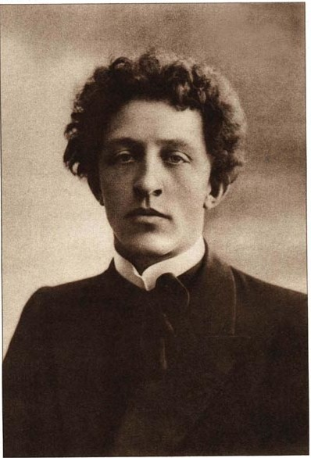
Узнай писателя
5

Slide 7
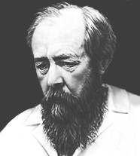
Узнай писателя
6

Slide 8
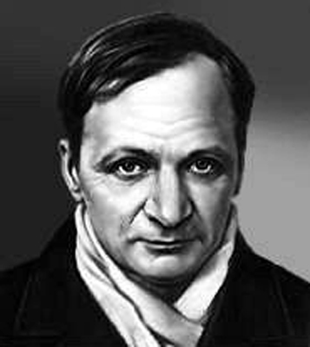
Узнай писателя
7

Slide 9
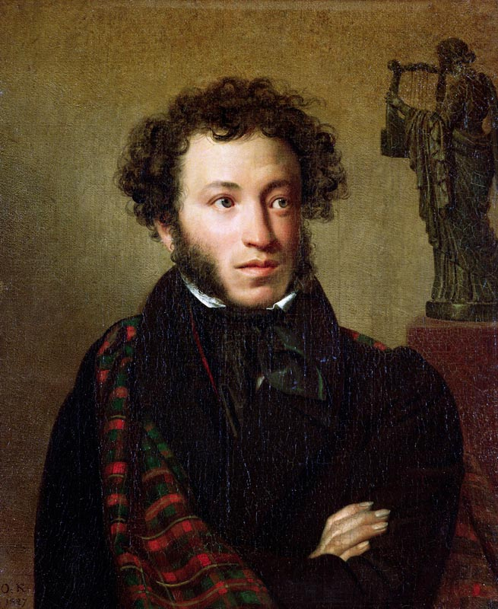
Узнай писателя
8

Slide 10
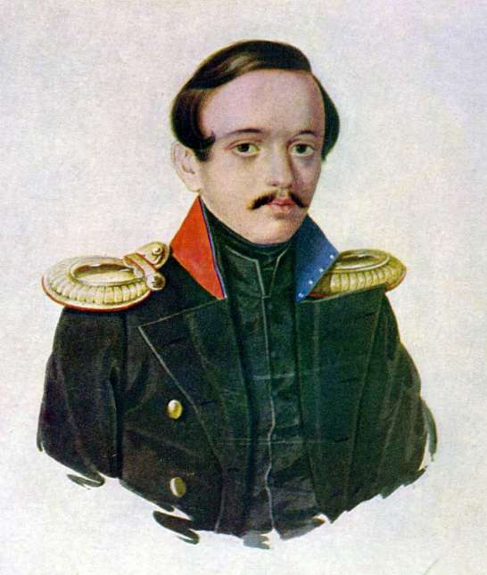
Узнай писателя
9

Slide 11
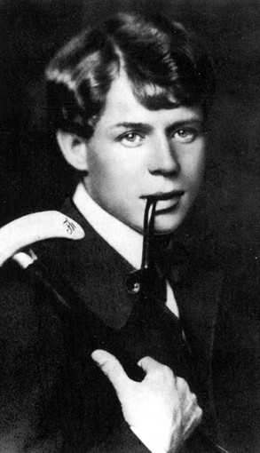
Узнай писателя
10

Slide 12
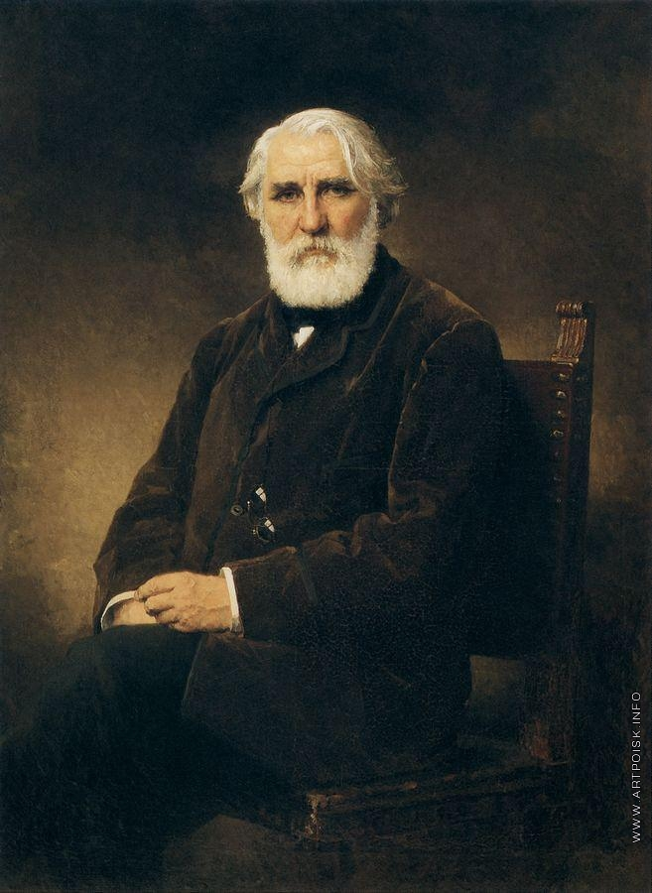
Узнай писателя
11

Slide 13
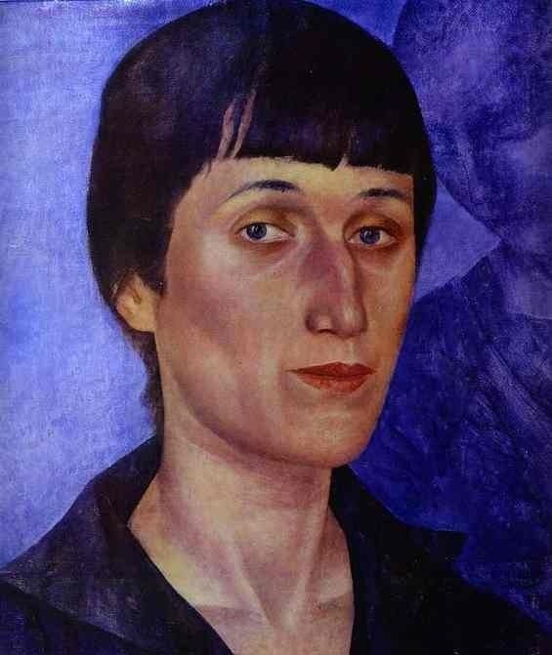
Узнай писателя
12

Slide 14
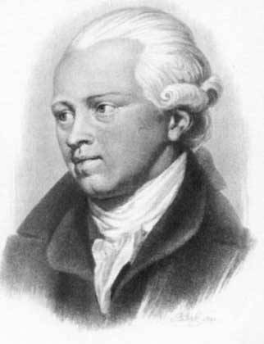
Узнай писателя
13

Slide 15
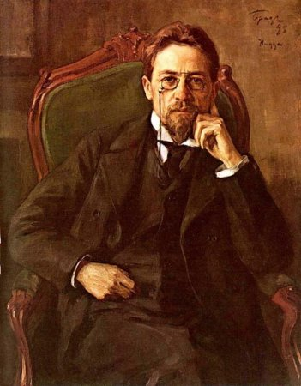
Узнай писателя
14

Slide 16
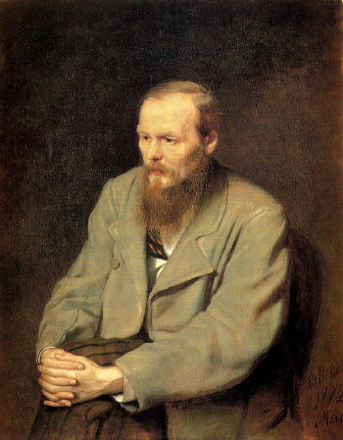
Узнай писателя
15

Slide 17
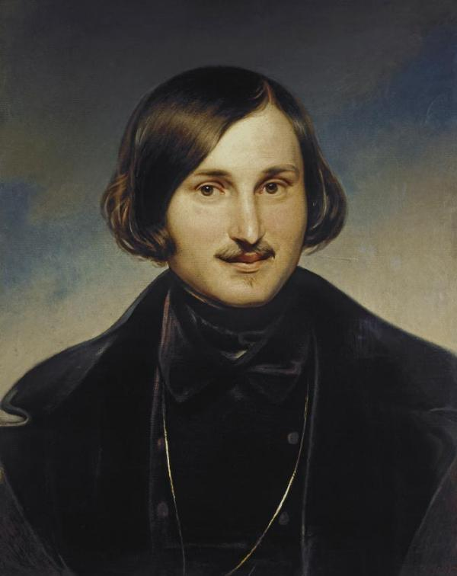
Узнай писателя
16

Slide 18
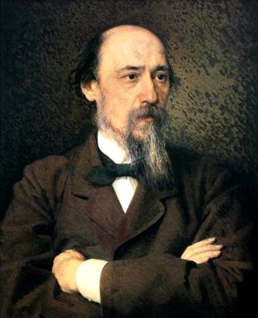
Узнай писателя
17

Slide 19
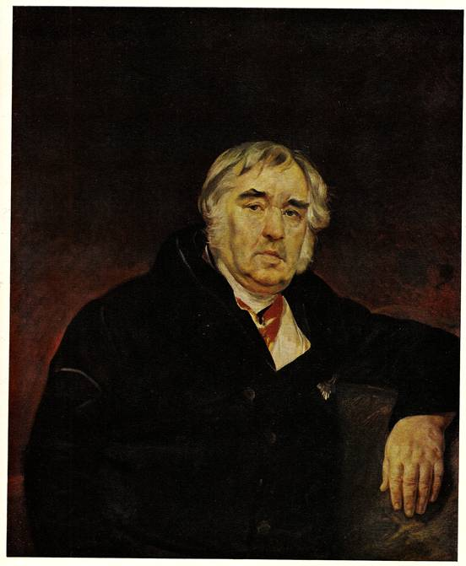
Узнай писателя
18

Slide 20
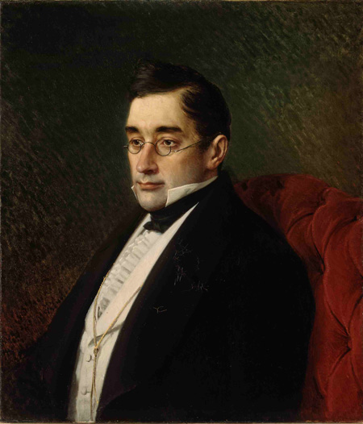
Узнай писателя
19

Slide 21
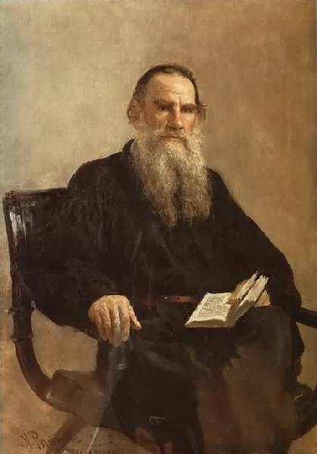
Узнай писателя
20

Slide 22
Узнай литературного героя по портрету
Назови автора и произведение
Нас было девять человек детей. Все мои братья и сестры умерли во младенчестве. Матушка была еще мною брюхата, как уже я был записан в Семеновский полк сержантом, по милости майора гвардии князя Б., близкого нашего родственника. Если б паче всякого чаяния матушка родила дочь, то батюшка объявил бы куда следовало о смерти неявившегося сержанта, и дело тем бы и кончилось. Я считался в отпуску до окончания наук…
Я жил недорослем, гоняя голубей и играя в чехарду с дворовыми мальчишками. Между тем минуло мне шестнадцать лет. Тут судьба моя переменилась.
1

Slide 23
Узнай литературного героя по портрету
Назови автора и произведение
В эту минуту хозяин вошел с кипящим самоваром; я предложил вожатому нашему чашку чаю; мужик слез с полатей. Наружность его показалась мне замечательна: он был лет сорока, росту среднего, худощав и широкоплеч. В черной бороде его показывалась проседь; живые большие глаза так и бегали. Лицо его имело выражение довольно приятное, но плутовское. Волоса были обстрижены в кружок; на нем был оборванный армяк и татарские шаровары. Я поднес ему чашку чаю; он отведал и поморщился. «Ваше благородие, сделайте мне такую милость, — прикажите поднести стакан вина; чай не наше казацкое питье». Я с охотой исполнил его желание.
2

Slide 24
Узнай литературного героя по портрету
Назови автора и произведение
Уже постаревший на службе и очень неглупый по-своему человек. Хотя и взяточник, но ведет себя очень солидно; довольно сурьезен; несколько даже резонер; говорит ни громко, ни тихо, ни много, ни мало. Его каждое слово значительно. Черты лица его грубы и жестки, как у всякого начавшего службу с низших чинов. Переход от страха к радости, от грубости к высокомерию довольно быстр, как у человека с грубо развитыми склонностями души. Он одет, по обыкновению, в своем мундире с петлицами и в ботфортах со шпорами. Волоса на нем стриженые, с проседью.
3

Slide 25
Узнай литературного героя по портрету
Назови автора и произведение
Мне было тогда лет двадцать пять … дела давно минувших дней, как видите. Я только что вырвался на волю и уехал за границу, не для того, чтобы "окончить мое воспитание", как говаривалось тогда, а просто мне захотелось посмотреть на мир божий. Я был здоров, молод, весел, деньги у меня не переводились, заботы еще не успели завестись - я жил без оглядки, делал, что хотел, процветал, одним словом. Мне тогда и в голову не приходило, что человек не растение и процветать ему долго нельзя. Молодость ест пряники золоченые, да и думает, что это-то и есть хлеб насущный; а придет время - и хлебца напросишься. Но толковать об этом не для чего.
Я путешествовал без всякой цели, без плана; останавливался везде, где мне нравилось, и отправлялся тотчас далее, как только чувствовал желание видеть новые лица – именно лица.
4

Slide 26
Узнай литературного героя по портрету
Назови автора и произведение
Это была Б..., да, Варенька Б..., — Иван Васильевич назвал фамилию. — Она и в пятьдесят лет была замечательная красавица. Но в молодости, восемнадцати лет, была прелестна: высокая, стройная, грациозная и величественная, именно величественная. Держалась она всегда необыкновенно прямо, как будто не могла иначе, откинув немного назад голову, и это давало ей, с ее красотой и высоким ростом, несмотря на ее худобу, даже костлявость, какой-то царственный вид, который отпугивал бы от нее, если бы не ласковая, всегда веселая улыбка и рта, и прелестных, блестящих глаз, и всего ее милого, молодого существа.
5

Slide 27
Узнай литературного героя по портрету
Назови автора и произведение
И тут мне представился случай познакомиться с Анной Алексеевной, женой Лугановича. Тогда она была еще очень молода, не старше двадцати двух лет, и за полгода до того у нее родился первый ребенок. Дело прошлое, и теперь бы я затруднился определить, что, собственно, в ней было такого необыкновенного, что мне так понравилось в ней, тогда же за обедом для меня всё было неотразимо ясно; я видел женщину молодую, прекрасную, добрую, интеллигентную, обаятельную, женщину, какой я раньше никогда не встречал; и сразу я почувствовал в ней существо близкое, уже знакомое, точно это лицо, эти приветливые, умные глаза я видел уже когда-то в детстве, в альбоме, который лежал на комоде у моей матери.
6

Slide 28
Узнай литературного героя по портрету
Назови автора и произведение
Иванов приехал на шестой день. Его встретил сын Петр; сейчас Петрушке шел уже двенадцатый год, и отец не сразу узнал своего ребенка в серьезном подростке, который казался старше своего возраста. Отец увидел, что Петр был малорослый и худощавый мальчуган, но зато головастый, лобастый, и лицо у него было спокойное, словно бы уже привычное к житейским заботам, а маленькие карие глаза его глядели на белый свет сумрачно и недовольно, как будто повсюду они видели один непорядок. Одет-обут Петрушка был аккуратно: башмаки на нем были поношенные, но еще годные, штаны и куртка старые, переделанные из отцовской гражданской одежды, но без прорех — где нужно, там заштопано, где потребно, там положена латка, и весь Петрушка походил на маленького, небогатого, но исправного мужичка. Отец удивился и вздохнул.
7

Slide 29
Узнай литературного героя по портрету
Назови автора и произведение
Бедная старушка жена, привыкшая уже к таким поступкам своего мужа, печально глядела, сидя на лавке. Она не смела ничего говорить; но, услышавши о таком страшном для нее решении, она не могла удержаться от слез; взглянула на детей своих, с которыми угрожала такая скорая разлука, - и никто бы не мог описать всей безмолвной силы ее горести, которая, казалось, трепетала в глазах ее и в судорожно сжатых губах.
8

Slide 30
Узнай литературного героя по портрету
Назови автора и произведение
Меньшой брат его … имел чувства несколько живее и как-то более развиты. Он учился охотнее и без напряжения, с каким обыкновенно принимается тяжелый и сильный характер. Он был более изобретатель, нежели его брат; чаще являлся предводителем довольно опасного предприятия и иногда с помощью изобретательного ума своего умел увертываться от наказания …
Он также кипел жаждою подвига, но вместе с нею душа его была доступна и другим чувствам. Потребность любви вспыхнула в нем живо, когда он перешел за восемнадцать лет. Женщина чаще стала представляться горячим мечтам его. Он, слушая философические диспуты, видел ее поминутно, свежую, черноокую, нежную. Пред ним беспрерывно мелькали ее сверкающие, упругие перси; нежная, прекрасная, вся обнаженная рука; самое платье, облипавшее вокруг ее свежих, девственных и вместе мощных членов, дышало в мечтах его каким-то невыразимым сладострастием. Он тщательно скрывал от своих товарищей эти движения страстной юношеской души, потому что в тогдашний век было стыдно и бесчестно думать козаку о женщине и любви, не отведав битвы.
9

Slide 31
Узнай литературного героя по портрету
Назови автора и произведение
Когда грузчики, бросив работать, рассыпались по гавани шумными группами, покупая себе у торговок разную снедь и усаживаясь обедать тут же, на мостовой, в тенистых уголках, - появился … , старый травленый волк, хорошо знакомый гаванскому люду, заядлый пьяница и ловкий, смелый вор. Он был бос, в старых, вытертых плисовых штанах, без шапки, в грязной ситцевой рубахе с разорванным воротом, открывавшим его сухие и угловатые кости, обтянутые коричневой кожей. По всклокоченным черным с проседью волосам и смятому, острому, хищному лицу было видно, что он только что проснулся. В одном буром усе у него торчала соломина, другая соломина запуталась в щетине левой бритой щеки, а за ухо он заткнул себе маленькую, только что сорванную ветку липы. Длинный, костлявый, немного сутулый, он медленно шагал по камням и, поводя своим горбатым, хищным носом, кидал вокруг себя острые взгляды, поблескивая холодными серыми глазами и высматривая кого-то среди грузчиков. Его бурые усы, густые и длинные, то и дело вздрагивали, как у кота, а заложенные за спину руки потирали одна другую, нервно перекручиваясь длинными, кривыми и цепкими пальцами.
10

Slide 32
Определи жанр литературного произведения
П.П. Бажов «Медной горы Хозяйка»
И.А.Крылов «Ворона и Лисица»
Н.В.Гоголь «Вечера на хуторе близ Диканьки»
У.Шекспир «Ромео и Джульетта»
Д.И.Фонвизин «Недоросль»
А.Т. Твардовский «Василий Теркин»
М.Ю. Лермонтов «Бородино»
А.П.Платонов «Юшка»
Ф.И.Тютчев «Неохотно и несмело»
Ф.М. Достоевский «Преступление и наказание»
К.М.Симонов «Я убит подо Ржевом…»
А.П.Чехов «Лошадиная фамилия»
В.А.Жуковский «Сельское кладбище»
Повесть
Рассказ
Драма
Элегия
Стихотворение
Баллада
Роман
Сказ
Песня
Басня
Очерк
Поэма
Комедия

Slide 33
Определи жанр литературного произведения
«Скотный двор царя Авгия»
Н.М.Карамзин «Бедная Лиза»
«Илья Муромец и Соловей – Разбойник»
М.Горький «Старуха Изергиль»
М.Ю.Лермонтов «Мцыри»
М.Ю.Лермонтов «Три пальмы»
Л.Н.Толстой «После бала»
Х.К.Андерсен «Снежная королева»
Л.Н.Толстой «Война и мир»
И.А.Крылов «Волк на псарне»
А.А.Фет «Уснуло озеро»
Н.С.Лесков «Левша»
А.С. Пушкин «Капитанская дочка»
Повесть
Рассказ
Поэма
Сказ
Сказка
Стихотворение
Басня
Роман
Песня
Миф
Элегия
Былина
Эпопея

Slide 34
Продолжи фразу и узнай героя
По комедии А. С. Грибоедова «Горе от ума».
1) Дома новы , а …………………………………………….( )
2) Сказал бы я, во-первых: не блажи,
Именьем ,брат, не управляй оплошно,
А ,главное, …………………………………………………….( )
3) Мне завещал отец:
Во-первых, угождать всем людям без изъятья –
Хозяину , где………………………………………………….,
Начальнику, с кем …………………………………………,
Слуге его , который…………………………………………..,
Швейцару, дворнику, для избежанья зла,
Собаке дворника , чтоб ……………………………………( )
4) Грех не беда , ………………………………………. ( )
5) Ах! Матушка, не довершай удара
Кто беден ………………………………………………………( )
6) Что нынче ,так же, как издревле,
Хлопочут набирать учителей полки,
Числом ………………………………………………………………………….? ( )
7) Ах! Злые языки …………………………………………………( )

Slide 35
Продолжи фразу и узнай героя
По комедии А. С. Грибоедова «Горе от ума».
1.Служить бы рад ,……………………………………………….( )
2. Обычай мой такой:
Подписано, ………………………………………………………… ( )
3. Друг. Нельзя ли для прогулок
Подальше ………………………………………………………….. ?
А ты ,сударыня, чуть из постели …………………………,
С мужчиной! С молодым! - Занятье для ……………………!
Всю ночь читает небылицы,
И вот ……………………………..! ( )
4.Шел в комнату , ……………………………………. ( )
5. Минуй нас пуще всех печалей
И ……………………………………………………………………………………. ( )
6.Счастливые часов ……………………………( )
7.Чуть свет - уж на ногах! И ……………………………………………( )

Slide 36
Определи род занятий человека по фамилии
Гончаров
Городничев
Лабазников
Плотников
Пономарёв
Скоморохов
Скорняков
Сыромятников
Холопов
Ямщиков
Был народным странствующим актером
Выделывал кожу
Был возницей, кучером на почтовых лошадях
Прислуживал в господском доме
Управлял уездным городом
Шил тулупы
Служил в церкви
Лепил горшки
Рубил избы
Продавал зерно и муку

Slide 37
Вспомни пословицу…
Перед вами пословицы и поговорки разных народов. Кратко сформулируйте их обобщенный смысл. Подберите к ним близкие по смыслу пословицы, существующие в русском языке.
Казахская: Много рук поднимут и тяжкую ношу.
Латышская пословица: Мороза бояться – на двор не ходить.
Узбекская: Скорпион своих привычек не меняет.
Китайская: Много кормчих – корабль разбивается.
Греческая: Верблюд не видит собственного горба, видит лишь горб верблюжонка.
Польская: Когда на ладони вырастут волосы.

Slide 38
Ответы к заданиям
Узнай писателя
Жуковский В.А.
Державин Г.Р.
Горький М.А.
Маяковский В.В.
Блок А.А.
Солженицын А.И.
Платонов А.П.
Пушкин А.С.
Лермонтов М.Ю.
Есенин С.А.
Тургенев И.С.
Ахматова А.А.
Фонвизин Д.И.
Чехов А.П.
Достоевский Ф.М.
Гоголь Н.В.
Некрасов Н.А.
Крылов И.А.
Грибоедов А.С.
Толстой Л.Н.
Узнай литературного героя
Петруша Гринев А.С.Пушкин «Капитанская дочка»
Емельян Пугачев А.С.Пушкин «Капитанская дочка»
Городничий Антон Антонович Сквозник-Дмухановский Н.В.Гоголь «Ревизор»
Н.Н. И.С.Тургенев «Ася»
Варенька Б. Л.Н.Толстой «После бала»
Анна Алексеевна А.П.Чехов «О любви»
Петрушка А.П. Платонов «Возвращение»
Мать Н.В.Гоголь «Тарас Бульба»
Андрий Н.В.Гоголь «Тарас Бульба»
Гришка Челкаш М.Горький «Челкаш»
Определи жанр литературного произведения
1 вариант: 2 вариант:
  1 – 8
  2 – 10
  3 – 1
  4 – 3
  5 – 13
  6 – 12
  7 – 5
  8 – 2
  9 – 5
  10 – 7
  11 – 5
  12 – 2
  13 - 4
1 – 10
2 – 1
3 – 12
4 – 1
5 – 3
6 – 6
7 – 2
8 – 5
9 – 8,9
10 – 7
11 – 6
12 – 4
13 – 1

Slide 39
Ответы к заданиям
Продолжи фразу и узнай героя
1) Дома новы , а предрассудки стары. (Чацкий)
2) Сказал бы я, во-первых: не блажи,
Именьем ,брат, не управляй оплошно,
А ,главное, поди-ка послужи. (Фамусов)
3) Мне завещал отец:
Во-первых, угождать всем людям без изъятья –
Хозяину , где доведется жить,
Начальнику, с кем буду я служить,
Слуге его , который чистит платья,
Швейцару, дворнику, для избежанья зла,
Собаке дворника , чтоб ласкова была (Молчалин)
4) Грех не беда , молва нехороша. (Лиза)
5) Ах! Матушка, не довершай удара
Кто беден, тот тебе не пара (Фамусов)
6) Что нынче ,так же, как издревле,
Хлопочут набирать учителей полки,
Числом поболее, ценою подешевле.? (Чацкий)
7) Ах! Злые языки страшнее пистолета (Молчалин)
1.Служить бы рад , прислуживаться тошно . (Чацкий)
2. Обычай мой такой:
Подписано, так с плеч долой (Фамусов)
3. Друг. Нельзя ли для прогулок
Подальше выбрать закоулок ?
А ты ,сударыня, чуть из постели прыг,
С мужчиной! С молодым! - Занятье для девицы!
Всю ночь читает небылицы,
И вот плоды от этих книг! (Фамусов)
4.Шел в комнату , попал в другую. (Молчалин)
5. Минуй нас пуще всех печалей
И барский гнев, и барская любовь (Лиза)
6.Счастливые часов не наблюдают (Софья)
7.Чуть свет - уж на ногах! И я у ваших ног (Чацкий)

Slide 40
Ответы к заданиям
Определи род занятий человека по фамилии
Вспомни пословицу
1 – 8
2 – 5
3 – 10
4 – 9
5 – 7
6 – 1
7 – 6
8 – 2
9 – 4
10 – 3
Пословица | Обобщенный смысл | Русская пословица или поговорка
1. | Люди дружные, сплоченные могут выполнить даже самую трудную работу. | Дружно – не грузно, а врозь – хоть брось.
2. | Опасаться трудностей, препятствий, и ничего не делать для их преодоления. | Волков боятся – в лес не ходить; Врагов боятся – в живых не остаться.
3. | Человек предпочитает ничего не менять в своей жизни. | Сколько волка не корми, все равно в лес смотрит.
4. |  | У семи нянек дитя без глазу.
5. | Человек не видит собственных недостатков, а чужие замечает. | В чужом глазу соринку замечаешь, а в своем бревна не заметишь.
6. | Просьба не будет выполнена. | Когда рак на горе свиснет.

